Slide 1
Python 선형대수 기초 이해하기 version 2.x
Moon Yong Joon

Slide 2
Numpy class 이해하기
Moon Yong Joon

Slide 3
ndarray와 matrix 구분

Slide 4
ndarray와 matrix 구분
다차원 배열을 생성하지만 matrix는 MATLAB 기능을 지원
구분 | ndarray | matrix
차원 | 다차원 가능 | 2 차원
* 연산자 | 요소간 곱 | 행렬곱
numpy.multiply() | 요소간 곱 | 요소간 곱
numpy.dot() | 행렬곱 | 행렬곱

Slide 5
배열과 vector 구분 : ndarray
Array와 vector 구분 생성
import numpy as np
a1 = np.array( [1, 2, 3] )
#크기 (3,)인 1차원 배열
a2 = np.array( [ [1, 2, 3] ] )
#크기 (1,3)인 2차원 배열 (행벡터)
a3 = np.array( [ [1], [2], [3] ] )
#크기 (3,1)인 2차원 배열 (열벡터)
print(a1)
print(a1.ndim, a1.shape)
print(a2)
print(a2.ndim, a2.shape)
print(a3)
print(a3.ndim, a3.shape)
[1 2 3]
(1, (3,))
[[1 2 3]]
(2, (1, 3))
[[1]
[2]
[3]]
(2, (3, 1))

Slide 6
ndarray와 matrix 연산 비교
Matrix는 dot/* 처리가 동일, ndarry는 */multiply가 동일
import numpy as np
m1 = np.matrix([1,2,3,4])
print(m1*m1.T)
print(m1.dot(m1.T))
print(np.multiply(m1,m1))
a1 = np.array([1,2,3,4])
print(a1*a1.T)
print(a1.dot(a1.T))
print(np.multiply(a1,a1))
[[30]]
[[30]]
[[ 1 4 9 16]]
[ 1 4 9 16]
30
[ 1 4 9 16]

Slide 7
벡터 이해하기
Moon Yong Joon

Slide 8
벡터란

Slide 9
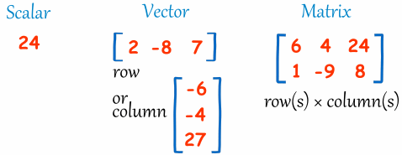
스칼라/벡터/행렬
스칼라는 number, vector는 숫자들의 list(row or column), matrix는 숫자들의 array( rows, columns)
그리고 vector는 Matrix

Slide 10
배열과 vertor 구분
ndarray 는 벡터 1xN, Nx1, 그리고 N크기의 1차원 배열이 모두 각각 다르며, 벡터는 그 자체로 특정 좌표를 나타내기도 하지만 방향을 나타냄
scalar | 배열 | vector
양, 정적 위치 | 양, 정적 위치 | 변위, 속도, 힘(방향성)
1차원 | N 차원 | N 차원
단순 값 | 행,열 구분 없음 | 행벡터, 열벡터

Slide 11
스칼라/벡터/행렬 예시
스칼라/벡터/행렬
import numpy as np
s = 10
v = [1,2,3]
m = np.array([[1,2,3],[4,5,6]])
print(s, type(s))
print(v, type(v))
print(m, type(m))
(10, <type 'int'>)
([1, 2, 3], <type 'list'>)
(array([[1, 2, 3],
[4, 5, 6]]), <type 'numpy.ndarray'>)

Slide 12

벡터란
크기(magnitude)와 방향(direction)을 표시
벡터는 tail부터 head까지의 유향선분으로 표시

Slide 13
벡터 크기

Slide 14
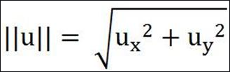
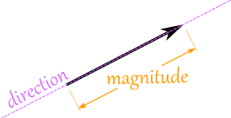
벡터 크기
벡터의 크기는 ||v|| = sqrt(v0^2 + v1^2 + v2^2... + vn^2) 로 표현
벡터 b = (6,8) 의 크기
|b| = √( 6² + 8² ) = √( 36+64 ) = √100 = 10

Slide 15
Vector 크기 계산
벡터의 크기(Magnitude)는 원소들의 제곱을 더하고 이에 대한 제곱근의 값
벡터의 크기는 x축의 변위와 y축의 변위를 이용하여 피타고라스 정리
import math
import numpy as np
x = np.array([1,2])
mag = lambda x: math.sqrt(sum(i**2 for i in x))
print(mag(x))
print(np.linalg.norm(x))
2.23606797749979
2.2360679774997898

Slide 16
단위벡터

Slide 17


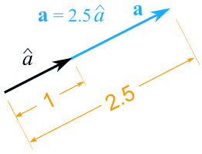
단위벡터
단위벡터(unit vector)는 크기가 1인 벡터
크기가 1인 벡터
표기법은 문자에 모자(hat)을 사용해서 표시
모든 벡터는 단위벡터에 대해 sclae 배수 만큼의 크기를 가진 벡터

Slide 18
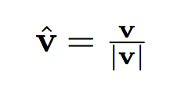
단위벡터 정규화
해당 벡터를 0 ~ 1의 값으로 정규화
import math
import numpy as np
def add(u, v):
return [ u[i]+v[i] for i in range(len(u)) ]
def magnitude(v):
return math.sqrt(sum(v[i]*v[i] for i in range(len(v))))
def normalize(v):
vmag = magnitude(v)
return [ v[i]/vmag for i in range(len(v)) ]
l = [1, 1, 1]
v = [0, 0, 0]
h = normalize(add(l, v))
print(magnitude(add(l,v)))
print h
1.73205080757
[0.5773502691896258, 0.5773502691896258, 0.5773502691896258]

Slide 19
산술연산

Slide 20
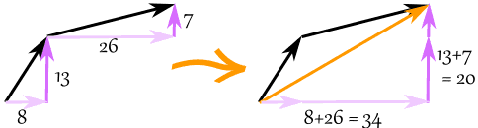
벡터: +
The vector (8,13) and the vector (26,7) add up to the vector (34,20)
Example: add the vectors a = (8,13) and b = (26,7)
c = a + b
c = (8,13) + (26,7) = (8+26,13+7) = (34,20)
b
b
c
a
a

Slide 21
Vector 연산: +
두 벡터 평행 이동해 평행사변형을 만든 후 가운데 벡터가 실제 덧셈한 벡터를 표시
import math
import numpy as np
d = np.array([4,5])
e = np.array([3,8])
f = d + e
print(f)
d
e
f
e
d
[ 7 13]

Slide 22
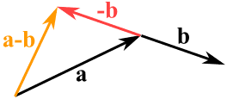
벡터 : -
벡터의 방향성을 반대로 이동한 실제 벡터를 처리
Example: subtract k = (4,5) from v = (12,2)
a = v + −k
a = (12,2) + −(4,5) = (12,2) + (−4,−5) = (12−4,2−5) = (8,−3)

Slide 23
Vector 연산: -
두 벡터 반대 방향으로 평행 이동해 평행사변형을 만든 후 가운데 벡터가 실제 덧셈한 벡터를 표시
import math
import numpy as np
d = np.array([1,2])
e = np.array([2,1])
g = d - e
print(g)
-e
d
g
-e
e
[-1 1]

Slide 24
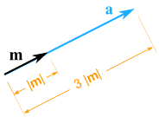
벡터: 스칼라곱
벡터의 각 원소에 스칼라값만큼 곱하여 표시
벡터 m = [7,3]
A = 3m= [21,9]

Slide 25
Vector 연산: 스칼라곱
스칼라 배수 만큼 벡터 내의 원소값이 커짐
import math
import numpy as np
d = np.array([1,2])
i = 3 * d
print(i)
3d
d
[3 6]

Slide 26
내적과 외적 비교

Slide 27
내적 vs 외적
구분 | 내적 | 외적
명칭 | Inner product, dot product, scalar product | Outer product, vector product, cross product
표기 | .(Dot) | X(cross)
대상 벡터 | n 차원 | 3 차원
공식 | a1 b1 + a2 b2 + …. + an bn | (a2 b3 – a3 b2, a3 b1 – a1 b3, a1 b2 – a2 b1)
 | |a||b| cos 각도 | |a||b| sin각도 n
결과 | scalar | vector

Slide 28
스칼라곱

Slide 29
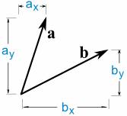
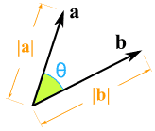
내적 산식
내적(Inner Product)산식은 두벡터의 크기에 cos각을 곱한 결과 또는 두벡터간의 원소들이 곱의 합산과 같은 결과
a · b = |a| × |b| × cos(θ)
Where: |a| : vector a 크기 |b| : vector b 크기 θ : a and b 사이의 각
a · b = a_{x} × b_{x} + a_{y} × b_{y}

Slide 30
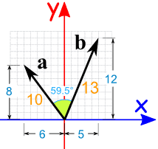
내적 수학적 예시 : 2 차원
두벡터에 내적 연산에 대한 수학적 처리 예시
a · b = |a| × |b| × cos(θ)
a · b = 10 × 13 × cos(59.5°)
a · b = 10 × 13 × 0.5075...
a · b = 65.98... = 66 (rounded)
a · b = a_{x} × b_{x} + a_{y} × b_{y}
a · b = -6 × 5 + 8 × 12
a · b = -30 + 96
a · b = 66

Slide 31
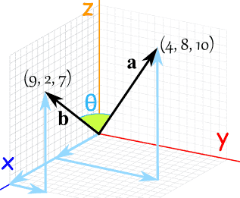
3차원 내적 예시 1
Dot 연산을 통한 계산
a · b = a_{x} × b_{x} + a_{y} × b_{y} + a_{z} × b_{z}
a · b = 9 × 4 + 2 × 8 + 7 × 10
a · b = 36 + 16 + 70
a · b = 122

Slide 32
3차원 내적 예시 2
두벡터 사이의 각 구하기
a벡터의 크기
|a| = √(4² + 8² + 10²)
= √(16 + 64 + 100)
= √180
b벡터의 크기
|b| = √(9² + 2² + 7²)
= √(81 + 4 + 49)
= √134
내적 구하기
a · b = 9*4+ 2*8+ 7*10 = 36+16+70 = 122
각 구하기
a · b = |a| × |b| × cos(θ) 산식에 대입
122 = √180 × √134 × cos(θ)
cos(θ) = 122 / (√180 × √134)
cos(θ) = 0.7855...
θ = cos⁻¹(0.7855...) = 38.2...°

Slide 33
내적(dot) 예시
두벡터에 대한 내적(dot) 연산은 같은 위치의 원소를 곱해서 합산함
두벡터의 곱셈은 단순히 원소를 곱해서 벡터를 유지
import math
import numpy as np
d = np.array([4,5])
e = np.array([3,8])
j= d*e
print(j)
print(np.dot(d,e))
[12 40]
52

Slide 34
vdot: vector
벡터(2차원)일 경우도 스칼라(dot)로 처리
import numpy as np
import numpy.linalg as lin
va = np.array([[1, 0]])
vb = np.array([[4, 1]])
vc = np.array([[4],[1]])
print(np.vdot(va,vb))
print(np.vdot(va,vc))
4
4

Slide 35
Vector product(외적)

Slide 36
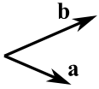
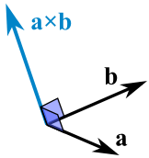
외적
벡터 a 와 b 의 외적은 a × b 로 정의된다.
외적의 결과로 나온 벡터 c 는 벡터 a 와 b 의 수직인 벡터로 오른손 법칙의 방향
Vector product
Cross product

Slide 37
외적 산식 : 2차원
벡터의 원소간의 cross 적을 처리
v = [a1,a2]
u = [b1,b2]
a1 a2
b1 b2
a1*b2 – a2*b1
Example: The cross product of a = (2,3) and b = (5,6)
c = a₁b₂ − a₂b₁ = 2×6− 3×5 = −3
Answer: a × b = -3

Slide 38
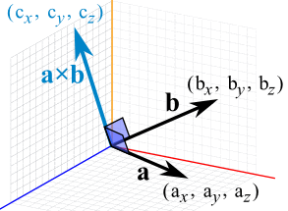
외적 산식 : 3차원
벡터의 원소간의 cross 적을 처리
v = [a1,a2,a3]
u = [b1,b2,b3]
a2 a3 a1 a2
b2 b3 b1 b2
x 측 : a2*b3 – a3*b2
Example: The cross product of a = (2,3,4) and b = (5,6,7)
c_{x} = a_{y}b_{z} − a_{z}b_{y} = 3×7 − 4×6 = −3
c_{y} = a_{z}b_{x} − a_{x}b_{z} = 4×5 − 2×7 = 6
c_{z} = a_{x}b_{y} − a_{y}b_{x} = 2×6 − 3×5 = −3
Answer: a × b = (−3,6,−3)
y 측 : a3*b1 – a1*b2
z 측 : a1*b2 – a2*b1

Slide 39
외적 산식예시
두벡터에 대한 외적(cross) 연산은 다른 위치의 원소를 곱해서 뺄셈
2차원 벡터는 스칼라 값으로 나옴 3차원 벡터이상으 벡터로 표시 됨
import math
import numpy as np
d = np.array([4,5])
e = np.array([3,8])
print(np.cross(d,e))
d = np.array([4,5,4])
e = np.array([3,8,2])
print(np.cross(d,e))
17
[-22 4 17]

Slide 40
Inner/outer 함수 이해하기

Slide 41
inner 계산 방식
A = [[a1,b1] B = [[a2,b2]]
numpy.inner(A,B)
array([[a1*a2 + b1*b2]])
➔[[1*4+0*1]]
4
1
1
0
4
1
.
=
1
0
4

Slide 42
Inner 예시
벡터의 내부 곱한 것을 더해서 값을 표현
import math
import numpy as np
a = np.array([[1,0]])
b = np.array([[4,1]])
print(a.shape, b.shape)
print(np.inner(a,b))
a1 = np.array([[1,0,3]])
b1 = np.array([[4,1,3]])
print(a1.shape, b1.shape)
print(np.inner(a1,b1)
((1, 2), (1, 2))
[[4]]
((1, 3), (1, 3))
[[13]]

Slide 43
dot/inner: 예시
벡터(2차원)일 경우 2차원으로 표시
import numpy as np
import numpy.linalg as lin
va = np.array([[1, 0]])
vb = np.array([[4, 1]])
vc = np.array([[4],[1]])
print(np.dot(va,vc))
print(np.inner(va,vb))
[[4]]
[[4]]

Slide 44
outer
A = [[a1,b1]] B = [[a2,b2]]
numpy.outer(A,B)
array([[a1*a2 , a1*b2][ b1*a2, b1*b2]])
➔ [[1*4,1*1] [0*4+0*1]]
4
1
1
0
4
1
=
1
4
1
0
0
0

Slide 45
outer 예시
벡터의 내부 곱한 것을 더해서 값을 표현
첫번째 벡터의 전치와 두번째 벡터와의 Dot 연산과 같은 결과
import math
import numpy as np
a = np.array([[1,0]])
b = np.array([[4,1]])
print(a.shape, b.shape)
print(np.outer(a,b))
print(np.dot(a.T,b)
[[4 1]
[0 0]]
[[4 1]
[0 0]]

Slide 46
matrix로 vector 이해하기
Moon Yong Joon

Slide 47
벡터 산술연산

Slide 48
Vector 연산: +
두 벡터 평행 이동해 평행사변형을 만든 후 가운데 벡터가 실제 덧셈한 벡터를 표시
import math
import numpy as np
d = np.matrix([4,5])
e = np.matrix([3,8])
f = d + e
print(f)
d
e
f
e
d
[[ 7 13]]

Slide 49
Vector 연산: -
두 벡터 반대 방향으로 평행 이동해 평행사변형을 만든 후 가운데 벡터가 실제 덧셈한 벡터를 표시
import math
import numpy as np
d = np.matrix([1,2])
e = np.matrix([2,1])
g = d - e
print(g)
-e
d
g
-e
e
[[-1 1]]

Slide 50
Vector 연산: 스칼라곱
벡터를 스칼래 곱 만큼 커짐
import math
import numpy as np
d = np.matrix([1,2])
i = 3 * d
print(i)
3d
d
[[3 6]]

Slide 51
벡터 크기

Slide 52
Vector 크기 계산
벡터의 크기(Magnitude)는 원소들의 제곱을 더하고 이에 대한 제곱근의 값
벡터의 크기는 x축의 변위와 y축의 변위를 이용하여 피타고라스 정리
import math
import numpy as np
x = np.array([1,2])
mag = lambda x: math.sqrt(sum(i**2 for i in x))
print(mag(x))
x = np.matrix([1,2])
print(np.linalg.norm(x))
2.23606797749979
2.2360679775

Slide 53
vector 내적

Slide 54
Vector 연산: 내적(dot)
두벡터에 대한 내적(dot) 연산은 같은 위치의 원소를 곱해서 합산함
import math
import numpy as np
d = np.matrix([4,5])
j= d*d.T
print(j)
print(np.dot(d,d.T))
[[41]]
[[41]]

Slide 55
vector 외적

Slide 56
Vector 연산: 외적(cross)
두벡터에 대한 외적(cross) 연산은 다른 위치의 원소를 곱해서 뺄셈
2차원 벡터는 array로 나옴 3차원이상으 matrix로 표시 됨
import math
import numpy as np
d = np.matrix([4,5])
e = np.matrix([3,8])
print(np.cross(d,e))
d = np.matrix([4,5,4])
e = np.matrix([3,8,2])
print(np.cross(d,e))
[17]
[[-22 4 17]]

Slide 57
행렬 이해하기
Moon Yong Joon

Slide 58
행렬이란

Slide 59
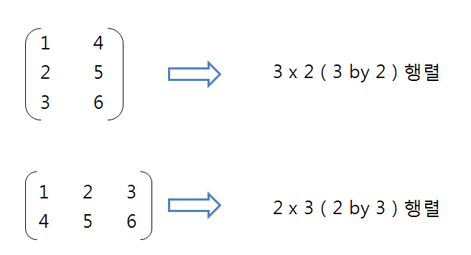
행렬
매트릭스라고도 하는데 행렬의 가로 줄을 행, 세로 줄을 열로 표시함

Slide 60
Diagonal matrix

Slide 61
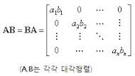
대각행렬
정사각행렬 A＝(aij)(i, j＝1, 2, 3,…, n)의 원소 aij가 aij=0(i≠j)을 만족시키는 행렬
A의 주대각선 위에 있는 원소(대각선원소) aij(i＝j) 외의 원소 aij(i≠j)가 모두 0인 행렬

Slide 62
Identity matrix

Slide 63
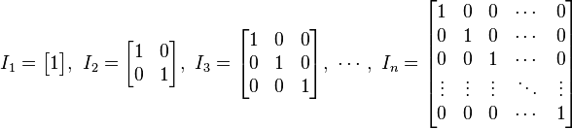
항등행렬
모든 행렬과 닷 연산시 자기 자신이 나오게 하는 단위행렬
import numpy as np
a = np.array([[1,0],[0,1]])
b = np.array([[4,1],[3,2]])
print(np.dot(b,a))
print(np.dot(a,b))
[[4 1]
[3 2]]
[[4 1]
[3 2]]

Slide 64
Triangular matrix

Slide 65


삼각행렬
상삼각 행렬(Upper triangular matrix)
과 하삼각 행렬(lower triangular matrix
)을 총칭하여 일컫는 말.
Upper triangular matrix
lower triangular matrix

Slide 66
행렬 산술연산

Slide 67
행렬 산술연산
두 행렬의 원소별로 산술연산(+/-/*) 처리
+
-
*
/
+
-
*
/
+
-
*
/
+
-
*
/
=
+
-
*
/
+
-
*
/
+
-
*
/
1 2 3
4 5 6
1 2 3
4 5 6
1+1 2+2 3+3
4+4 5+5 6+6
+
=
=
2 4 6
8 10 12

Slide 68
행렬 산술연산 예시
행렬에 대한 산술연식은 각 원소별로 +/-/* 처리
import math
import numpy as np
a = np.array([[1,2],[3,4]])
b = np.array([[5,6],[7,8]])
print(a+b)
print(a*b)
print(np.multiply(a,b))
[[ 6 8]
[10 12]]
[[-4 -4]
[-4 -4]]
[[ 5 12]
[21 32]]
[[ 5 12]
[21 32]]

Slide 69
행열의 전치(transpose)

Slide 70
행렬 전치
전치: 행렬의 행과 열을 서로 바꾸는 것.
수학책에서는 위첨자 T로 행렬 A의 전치를 나타낸다.

Slide 71
행렬 전치 예시
파이썬은 기본 속성에서 T 변수를 제공하고 numpy 모듈에서 transpose 함수 제공
import math
import numpy as np
a = np.array([[1,2],[3,4]])
print(a.T)
print(np.transpose(a))
[[1 3]
[2 4]]
[[1 3]
[2 4]]

Slide 72
dot 연산

Slide 73
dot vs inner 차이점(2차원이상)
Dot와 inner 함수는 계산시 축 기준이 차이가 있어 실제 계산된 값이 다름
dot | inner
행과 열로 계산 | 행과 행으로 계산
행벡터와 열벡터 간의 원소를 곱한후 덧셈 | 행벡터와 행벡터간의 원소를 곱한후에 덧셈
N*M 과 M*N 즉, 첫번째 열과 두번째 행이 동일 | N*M과 N*M에 마지만 차원이 같은 경우
N*M . M*N 은 결과가 N*N | N*M과 N*M 은 결과가 N*N

Slide 74

dot 처리 기준 1*p, p*1
두 행렬 A와 B의 행렬곱셈은 행렬 A의 각 행과 행렬 B의 각 열끼리 곱해서 표시
$$\left(a_{1}b_{1}{ a}_{2}b_{2}{ … a}_{p}b_{p}\right)$$
1행*p열
1행1열
P행1열

Slide 75


dot 처리 기준
두 행렬 A와 B의 행렬곱셈은 행렬 A의 각 행과 행렬 B의 각 열끼리 곱해서 표시
2
3
3
3

Slide 76
dot : 2차원
A = [[a1,b1],[c1,d1]] B = [[a2,b2],[c2,d2]] numpy.dot(A,B)
array([[a1*a2 + b1*c2, a1*b2 + b1*d2], [c1*a2 + d1*c2, c1*b2 + d1*d2])
➔ [[1*4+ 0*2, 1*1+0*2],[0*4+1*2, 0*1+1*2]]
4
1
2
2
1
0
4
1
.
=
1
0
4
1
0
1
2
2
0
1
2
2

Slide 77
dot 예시
Numpy.dot 메소드 처리
import math
import numpy as np
a = np.array([[1,2],[3,4]])
b = np.array([[5,6],[7,8]])
print(np.dot(a,b))
[[19 22]
[43 50]]

Slide 78
행렬식

Slide 79
행렬식(det)
정방행렬에 하나의 수를 대응시킴으로써,
- 연립방정식의 해를 구하거나,
- 연립방정식 해의 존재성을 살피려고 할 때 쓰여짐

Slide 80
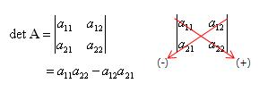
행렬식(det) : 2차원
n
import math
import numpy as np
a = np.array([[3,1],[2,2]])
print(np.linalg.det(a))
3 1
2 2
det
=
3*2 – 1*2
=
4
4.0

Slide 81
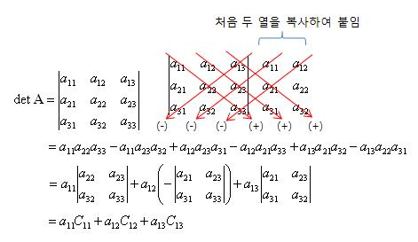
행렬식(det) : 3차원
행렬식을 계산시 앞에 두 열을 뒤에 복사 후 계산
import math
import numpy as np
a = np.array([[3,1,3],[2,2,3],[1,1,1]])
print(np.linalg.det(a))
3 1 3 3 1
2 2 3 2 2
1 1 1 1 1
= 3*2*1 – 3*2*1 + 1*3*1 – 3*3*1 + 3*2*1 – 1*2*1
= 6 – 6 + 3 -9 + 6 -2
= 15 – 17
= -2
-2.0

Slide 82
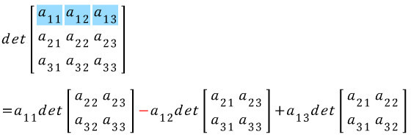
행렬식(det) : 3차원
n
import math
import numpy as np
a = np.array([[3,1,3],[2,2,3],[1,1,1]])
print(np.linalg.det(a))
-2.0

Slide 83
minor determinant

Slide 84

소행렬식 2차원
i번째 행,j번째 열을 제거한 부분행렬의 행렬식 : Mij
2 1
1 2
M11
2
2
부호 +
부호 –
부호 –
부호 +
M12
1
-1
M21
1
-1
M22
2
2

Slide 85

소행렬식 3차원
i번째 행,j번째 열을 제거한 부분행렬의 행렬식 : Mij
3 1 3
2 2 3
1 1 1
M11
2 3
1 1
2*1 -3*1
-1
부호 +
부호 –
부호 +
M12
2 3
1 1
2*1 -3*1
-1
M13
2 2
1 1
2*1 -2*1
0
= 3M11+(-1)* 1M12 + 3M13
= -3+1+0 = -2

Slide 86
소행렬식 예시
소행렬식을 구해서 행렬식 값 비교
import math
import numpy as np
a = np.array([[3,1,3],[2,2,3],[1,1,1]])
print(np.linalg.det(a))
s,md = np.linalg.slogdet(a)
print(np.linalg.slogdet(a))
print(s * np.exp(md))
print(a[1:,1:])
print(np.linalg.det(a[1:,1:]))
m11 = np.linalg.det(a[1:,1:])
print(a[1:,(0,2)])
print(np.linalg.det(a[1:,(0,2)]))
m12 = np.linalg.det(a[1:,(0,2)])
print(a[1:,(0,1)])
print(np.linalg.det(a[1:,(0,1)]))
m13 = np.linalg.det(a[1:,(0,1)])
print(a[0,0]*m11-a[0,1]*m12+a[0,2] *m13)
-2.0
(-1.0, 0.69314718055994551)
-2.0
[[2 3]
[1 1]]
-1.0
[[2 3]
[1 1]]
-1.0
[[2 2]
[1 1]]
0.0
-2.0

Slide 87
역행렬

Slide 88
여인수(cofactor)
소행렬식을 이용한 값을 여인수를 표시
소행렬식 |  |  |  | 부호 | 결과값
m11 | 2 3 1 1 | 2-3 | -1 | + | -1
m12 | 2 3 1 1 | 2-3 | -1 | - | 1
m13 | 2 2 1 1 | 2-2 | 0 | + | 0
m21 | 1 3 1 1 | 1-3 | -2 | - | 2
m22 | 3 3 1 1 | 3-3 | 0 | + | 0
m23 | 3 1 1 1 | 3-1 | 2 | - | -2
m31 | 1 3 2 3 | 3-6 | -3 | + | -3
m32 | 3 3 2 3 | 9-6 | 3 | - | -3
m33 | 3 1 2 2 | 6-2 | 4 | + | 4
3 1 3
2 2 3
1 1 1

Slide 89
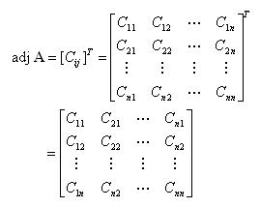
수반행렬(adj) 과 여인수행렬
소행렬식으로 계산된 원소 즉 여인수로 구성된 행렬의 전치행렬을 수반행렬이라 함
-1 1 0
2 0 -2
-3 -3 4
T
여인수행렬의 전치
-1 2 -3
1 0 -3
0 -2 4
수반행렬

Slide 90
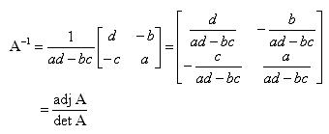
역행렬(inv) – 2차원
역행렬은 수반행렬에 행렬식으로 나눗값이 됨
A​−1​​=​1/det(A) * ​​C​T​​
-1
역행렬
2 1
1 2
2 -1
-1 2
1/3 *
[[ 0.66666667 -0.33333333]
[-0.33333333 0.66666667]]

Slide 91

역행렬(inv) – 3차원
역행렬은 수반행렬에 행렬식으로 나눗값이 됨
A​−1​​=​1/det(A) * ​​C​T​​
-1 2 -3
1 0 -3
0 -2 4
- 0.5 *
3 1 3
2 2 3
1 1 1
-1
역행렬
[[ 0.5 -1. 1.5]
[-0.5 0. 1.5]
[ 0. 1. -2. ]]

Slide 92
역행렬(inv) 예시
역행렬 계산
import math
import numpy as np
a = np.array([[3,1,3],[2,2,3],[1,1,1]])
print(np.linalg.inv(a))
[[ 0.5 -1. 1.5]
[-0.5 0. 1.5]
[-0. 1. -2. ]]

Slide 93
Dot 연산

Slide 94
Dot 처리 기준
두 행렬 A와 B의 행렬곱셈은 행렬 A의 각 행과 행렬 B의 각 행끼리 곱한후 덧셈을 하여 표시
n*m
n*m
두행열의 마지막 차원이 값으면 처리가 가능하고 결과는 마지막 차원을 제외해서 구성
n*n

Slide 95
dot 행렬
n*m 행렬 일 경우 2차원으로 표시
import numpy as np
import numpy.linalg as lin
a = np.array([[1, 0], [0, 1]])
b = np.array([[4, 1], [2, 2]])
print(a.ndim, a.shape)
print(b.ndim, b.shape)
print(np.dot(a, b))
print(a[0])
print(b[0])
print(np.dot(a[0], b[0]))
print(np.dot(a[1], b[1]))
(2, (2, 2))
(2, (2, 2))
[[4 1]
[2 2]]
[1 0]
[4 1]
4
2

Slide 96
dot 예시 : 2차원
a(2,2) 행렬과 b(2,2)행열의 마지막 차수가 같으므로 계산결과는 n*m, m*n = n*n
import math
import numpy as np
a = np.array([[1,2],[3,4]])
b = np.array([[5,6],[7,8]])
print(np.dot(a,b))
[[17 23]
[39 53]]

Slide 97
cross product

Slide 98
cross 계산 방식
A = [[a1,b1],[c1,d1]] B = [[a2,b2],[c2,d2]] numpy.cross(A,B) = A.T * B
array([[a1*b2 - c1*a2 , b1*d2 – d1*c2])
➔[[1*1- 0*4,0*2-1*2]]
1
4
0
2
=
1
-2
0
1
1
2

Slide 99
Cross 행렬
n*m 행렬 일 경우 2차원으로 표시
import numpy as np
import numpy.linalg as lin
a = np.array([[1,0],[0,1]])
b = np.array([[4,1],[2,2]])
print(np.cross(a,b))
[ 1 -2]

Slide 100
Inner 연산

Slide 101
inner 계산 방식
A = [[a1,b1],[c1,d1]] B = [[a2,b2],[c2,d2]] numpy.inner(A,B)
array([[a1*a2 + b1*b2, a1*c2 + b1*d2], [c1*a2 + d1*b2, c1*c2 + d1*d2])
➔[[1*4+0*1,1*2+0*2],[0*4+1*1, 0*2+1*2]]
4
1
2
2
1
0
4
1
.
=
1
0
4
2
0
1
2
2
0
1
1
2

Slide 102
Inner 예시 : 2차원
a(2,2) 행렬과 b(2,2)행열의 마지막 차수가 같으므로 계산결과는 out.shape = a.shape[:-1] + b.shape[:-1]
import math
import numpy as np
a = np.array([[1,0],[0,1]])
b = np.array([[4,1],[2,2]])
print(a.shape, b.shape)
print(np.inner(a,b))
((2, 2), (2, 2))
[[4 2]
[1 2]]

Slide 103
Inner 예시 : 3차원
a(2,3,2) 행렬과 b(2,2)행열의 마지막 차수가 같으므로 계산결과는 out.shape = a.shape[:-1] + b.shape[:-1]
import math
import numpy as np
a = np.array(np.arange(12).reshape(2,3,2))
b = np.array([[5,6],[7,8]])
print(a.shape)
print(np.inner(a,b))
[[[ 6 8]
[ 28 38]
[ 50 68]]
[[ 72 98]
[ 94 128]
[116 158]]]

Slide 104
outer product

Slide 105
outer
두개의 벡터를 가지고 벡터 크기를 행과 열로 만드는 함수
1차원이 이상일 경우 1차원으로 만든 후에 행렬로 만듬
4
1
2
2
2*2
1
0
4
1
=
1
4
1
0
0
0

Slide 106
outer: 1
Out는 두개의 벡터에 대한 행렬로 구성out[i, j] = a[i] * b[j]
import numpy as np
a = np.array([[1,2,3]])
b = np.array([[4,5]])
print(np.outer(a,b))
a = np.array([[1,0]])
b = np.array([[4,1]])
print(np.outer(a,b))
[[ 4 5]
[ 8 10]
[12 15]]
[[4 1]
[0 0]]

Slide 107
outer: 2
첫번째 벡터가 행이되고 두번째 벡터가 열이 되어 5*5행렬을 만듬
import numpy as np
rl = np.outer(np.ones((5,)), np.linspace(-2, 2, 5))
print(np.ones(5,))
print(np.linspace(-2,2,5))
print(rl)
[ 1. 1. 1. 1. 1.]
[-2. -1. 0. 1. 2.]
[[-2. -1. 0. 1. 2.]
[-2. -1. 0. 1. 2.]
[-2. -1. 0. 1. 2.]
[-2. -1. 0. 1. 2.]
[-2. -1. 0. 1. 2.]]

Slide 108
outer: 3
벡터의 값이 문자일 경우 문자 배수만큼 처리
import numpy as np
x = np.array(['a', 'b', 'c'], dtype=object)
print(np.outer(x, [1, 2, 3]))
y = np.array([1,2,3], dtype=object)
print(np.outer(y, ['a', 'b', 'c']))
[['a' 'aa' 'aaa']
['b' 'bb' 'bbb']
['c' 'cc' 'ccc']]
[['a' 'b' 'c']
['aa' 'bb' 'cc']
['aaa' 'bbb' 'ccc']]

Slide 109
tensordot

Slide 110
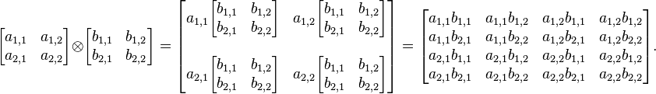
tensordot
Tensordot 함수에 axes를 0으로 줄 경우 tensor product을 연산

Slide 111
tensordot
Tensordot 함수에 axes를 0으로 줄 경우 tensor product을 연산
2,2
2,2
2,2,2,2
4
1
4
1
4
2
0
0
1
0
4
1
1
0
=
2
2
2
2
1
2
0
0
0
1
2
2
=
4
1
4
1
0
0
4
2
0
2
2
1
2
2
0
0
1
2

Slide 112
tensordot: 예시 1
2차원 행렬 2개가 만나 4차원 행렬 구성
import numpy as np
a = [[1, 0], [0, 1]]
b = [[4, 1], [2, 2]]
ts = np.tensordot(a,b,axes=0)
print(ts)
print(ts.ndim, ts.shape)
print(ts[0])
print(ts[0][0])
print(ts[0][0][0])
print(ts[0][0][0][0])
[[[[4 1]
[2 2]]
[[0 0]
[0 0]]]
[[[0 0]
[0 0]]
[[4 1]
[2 2]]]]
(4, (2, 2, 2, 2))
[[[4 1]
[2 2]]
[[0 0]
[0 0]]]
[[4 1]
[2 2]]
[4 1]
4

Slide 113
tensordot: 예시 2
axes = 0 tensor product, axes = 1 tensor dot product, axes = 2 tenser double contraction 즉 벡터연산
import numpy as np
a = [[1, 0], [0, 1]]
b = [[4, 1], [2, 2]]
ts = np.tensordot(a,b,axes=0)
print(ts)
print(ts.ndim, ts.shape)
print(np.tensordot(a,b,axes=1))
print(np.dot(a,b))
print(np.tensordot(a,b,axes=2))
print(np.dot([1,0,0,1],[4,1,2,2]))
[[[[4 1]
[2 2]]
[[0 0]
[0 0]]]
[[[0 0]
[0 0]]
[[4 1]
[2 2]]]]
(4, (2, 2, 2, 2))
[[4 1]
[2 2]]
[[4 1]
[2 2]]
6
6

Slide 114
대각행열

Slide 115
Trace : 3차원 행렬
3차원(2,2,2) 대각행렬의 합은 첫번째 차원의 1과 두번체의 마지막을 합산해서 출력
0
1
0
1
4
5
2
3
6
7

Slide 116
trace
대각행렬의 합을 출력
import numpy as np
a = np.array([[1,0],[1,0]])
b = np.array([[4,1],[4,1]])
print(np.trace(a))
print(np.trace(b))
a = np.arange(8).reshape((2,2,2))
print(a)
print(np.trace(a))
1
5
[[[0 1]
[2 3]]
[[4 5]
[6 7]]]
[6 8]

Slide 117
matrix로 행렬 이해하기
Moon Yong Joon

Slide 118
행렬 이해하기

Slide 119
행렬
n개의 실수의 순서쌍에 성분별로 덧셈과 실수상수곱을 주면[2] 이는 "nn차원" 벡터공간이라 할 수 있고(, 벡터공간에서 벡터공간으로 가는 함수 중 덧셈과 상수배를 보존하는 함수를 선형사상을 행렬이라 함

Slide 120
행렬 생성
Numpy matrix 를 이용해서 행렬 생성
import numpy as np
d = np.array([4,5,4])
e = np.array([3,8,2])
m1 = np.matrix([d,e])
print(m1)
m2 = np.matrix([d,e])
m3 = m2.reshape(3,2)
print(m3)
[[4 5 4]
[3 8 2]]
[[4 5]
[4 3]
[8 2]]

Slide 121
행렬 연산하기

Slide 122
행렬 : 내적 dot(곱셈)
N*M 과 M* N인 행렬에 대한 dot 연산 처리 결과는
M*M으로 나옴
( x​ij​​ )( y​ij​​ )=(∑​k​​x​ik​​y​kj​​)
a1
a2
b1
b2
a1*b1+a1*b3
a2*b2+a2*b4
.
a3
a4
b3
b4
=
a3*b1+a3*b3
a4*b2+a4*b4

Slide 123
행렬 : dot
행렬에 대한 dot 연산 처리
import math
import numpy as np
a = np.array([[1, 4], [5, 6],[7,7]])
b = np.array([[4, 1], [2, 2]])
print(a)
print(b)
print(np.dot(a,b))
[[1 4]
[5 6]
[7 7]]
[[4 1]
[2 2]]
[[12 9]
[32 17]
[42 21]]

Slide 124
행렬 : 외적cross
행렬에 대한 cross는 동등한 행렬일 경우 연산 처리
import math
import numpy as np
d = np.array([4,5,4])
e = np.array([3,8,2])
m1 = np.matrix([d,e])
print(m1)
f = np.array([2,9,4])
g = np.array([7,8,3])
m2 = np.matrix([f,g])
print(np.cross(m1,m2))
[[4 5 4]
[3 8 2]]
[[2 9 4]
[7 8 3]]
[[-16 -8 26]
[ 8 5 -32]]

Slide 125
행렬 : +/-
N*M 과 N*M인 행렬에 대한 +/- 연산 처리 결과는
N*M으로 나옴
a1
a2
b1
b2
a1 +/- b1
a2 +/- b2
+/-
a3
a4
b3
b4
=
a3+/- b3
a4 +/- b4

Slide 126
행렬 : +/-
행렬에 대한 +/- 연산 처리
import math
import numpy as np
a = np.array([[1, 4], [5, 6]])
b = np.array([[4, 1], [2, 2]])
print(a + b)
print(a - b)
[[5 5]
[7 8]]
[[-3 3]
[ 3 4]]

Slide 127
행렬 : 상수 배
상수(k) 와 N*M 행렬에 대한 곱은 상수배만큼 증가함
a1
a2
k* a1
k * a2
k
a3
a4
=
k* a3
k* a4

Slide 128
행렬 : 상수 배
행렬에 대한 k 상수만큼 원소별로 곱하는 연산 처리
import math
import numpy as np
a = np.array([[1, 4], [5, 6]])
b = np.array([[4, 1], [2, 2]])
print(5*a)
[[ 5 20]
[25 30]]

Slide 129
행렬 : 전치(transpose)
N*M 행렬을 M*N을 변환하는 처리
T
a1
a2
a1
a3
=
a3
a4
a2
a4

Slide 130
행렬 : 전치(transpose)
N*M 행렬을 M*N을 변환하는 방식은 T변수, transpose 메소드가 있음
import math
import numpy as np
a = np.array([[1, 4], [5, 6]])
b = np.array([[4, 1], [2, 2]])
print(a)
print(a.T)
print(a.transpose())
[[1 4]
[5 6]]
[[1 5]
[4 6]]
[[1 5]
[4 6]]

Slide 131
matmul
Matrix 타입일 경우 곱셈은 dot 연산과 동일한 결과를 생성함
import numpy as np
a = [[1, 0], [0, 1]]
b = [[4, 1], [2, 2]]
print(np.matmul(a, b))
print(np.dot(a,b))
print(np.inner(a,b))
a = [[1, 0,3], [0, 1,3]]
b = [[4, 1], [2, 2],[3,3]]
print(np.matmul(a, b))
print(np.dot(a,b))
# print(np.inner(a,b)) 동일하지 않아서 오류처리
[[4 1]
[2 2]]
[[4 1]
[2 2]]
[[4 2]
[1 2]]
[[13 10]
[11 11]]
[[13 10]
[11 11]]

Slide 132
Matmul: 차원계산
N*m, M*n 행렬에 따라 계산이 되지만 1차원인 경우는 행렬 계산을 처리
import numpy as np
a = [[1, 0], [0, 1]]
b = [1, 2]
print(np.matmul(a, b))
print(np.matmul(b, a))
a = [[1, 0], [0, 1]]
b = [[4, 1,1], [2, 2,3]]
print(np.matmul(a, b))
#print(np.matmul(b, a)) 행렬에 대한 오류 발생
[1 2]
[1 2]
[[4 1 1]
[2 2 3]]

Slide 133
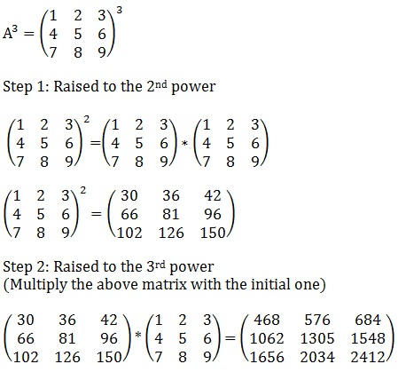
matrix_power
matrix_power는 정방행렬에 대해 dot 연산을 제곱승만큼 계산하는 것

Slide 134
matrix_power: 예시
반복적인 dot 연산을 처리
import numpy as np
from numpy import linalg as LA
i = np.array([[0, 1], [-1, 0]])
# matrix equiv. of the imaginary unit
print(LA.matrix_power(i, 3))
# should = -i
i = np.array([[2, 3], [4, 5]])
print(LA.matrix_power(i, 3))
s = np.dot(i,i)
print(np.dot(s,i))
[[ 0 -1]
[ 1 0]]
[[116 153]
[204 269]]
[[116 153]
[204 269]]

Slide 135
Numpy linalg 함수
Moon Yong Joon

Slide 136
Matrix and vector products

Slide 137
주요 함수
선형대수에 대한 함수들
함수 | 설명
dot(a, b[, out]) | n차원 행렬 n*m m*l에 대한 production(결과는 n*l)
vdot(a, b) | Vector에 대한 prodution
inner(a, b) | N 차원 행렬에 대한 Inner product (행렬이 동일해야 함).
outer(a, b[, out]) | 2개 벡터에 대해 계산 후 행렬로 표시.
matmul(a, b[, out]) | 두 행렬에 대한 Matrix product (dot과 동일한 결과)
tensordot(a, b[, axes]) | Compute tensor dot product along specified axes for arrays >= 1-D.
linalg.matrix_power(M, n) | Raise a square matrix to the (integer) power n.
cross(a, b, axisa=-1, axisb=-1, axisc=-1, axis=None) | 행렬에 대한 외적을 구함
einsum(subscripts, *operands[, out, dtype, ...]) | Evaluates the Einstein summation convention on the operands.
kron(a, b) | Kronecker product of two arrays.

Slide 138
Decompositions

Slide 139
주요 함수
선형대수에 대한 함수들
함수 | 설명
linalg.cholesky(a) | Cholesky decomposition.
linalg.qr(a[, mode]) | Compute the qr factorization of a matrix.
linalg.svd(a[, full_matrices, compute_uv]) | Singular Value Decomposition.

Slide 140
Matrix eigenvalues

Slide 141
주요 함수
선형대수에 대한 함수들
함수 | 설명
linalg.eig(a) | Compute the eigenvalues and right eigenvectors of a square array.
linalg.eigh(a[, UPLO]) | Return the eigenvalues and eigenvectors of a Hermitian or symmetric matrix.
linalg.eigvals(a) | Compute the eigenvalues of a general matrix.
linalg.eigvalsh(a[, UPLO]) | Compute the eigenvalues of a Hermitian or real symmetric matrix.
linalg.eig(a) | Compute the eigenvalues and right eigenvectors of a square array.

Slide 142
Norms and other numbers

Slide 143
주요 함수
선형대수에 대한 함수들
함수 | 설명
linalg.norm(x[, ord, axis, keepdims]) | Matrix or vector norm.
linalg.cond(x[, p]) | Compute the condition number of a matrix.
linalg.det(a) | Compute the determinant of an array.
linalg.matrix_rank(M[, tol]) | Return matrix rank of array using SVD method Rank of the array is the number of SVD singular values of the array that are greater than tol.
linalg.slogdet(a) | Compute the sign and (natural) logarithm of the determinant of an array.
trace(a[, offset, axis1, axis2, dtype, out]) | Return the sum along diagonals of the array.

Slide 144
Solving equations and inverting matrices

Slide 145
주요 함수
선형대수에 대한 함수들
함수 | 설명
linalg.solve(a, b) | Solve a linear matrix equation, or system of linear scalar equations.
linalg.tensorsolve(a, b[, axes]) | Solve the tensor equation a x = b for x.
linalg.lstsq(a, b[, rcond]) | Return the least-squares solution to a linear matrix equation.
linalg.inv(a) | Compute the (multiplicative) inverse of a matrix.
linalg.pinv(a[, rcond]) | Compute the (Moore-Penrose) pseudo-inverse of a matrix.
linalg.tensorinv(a[, ind]) | Compute the ‘inverse’ of an N-dimensional array.

